Slide 1
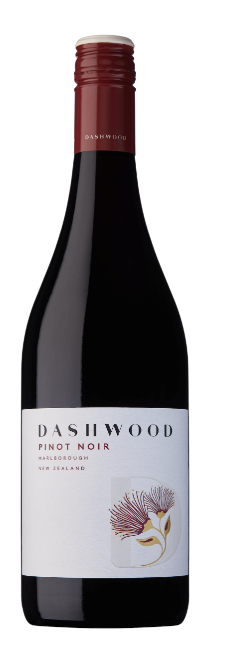

DASHWOOD
Marlborough Pinot Noir
대시우드 말보로 피노누아
REGION Marlborough, New Zealand
TYPE Red
ALCOHOL 13.5%
VARIETY 100% Pinot noir
AWARD Wine orbit - 91pts
WINE MAKING 말보로(Marlborough)의 뛰어난 두 하위 지역 아와테레(Awatere) 와 와이라우(Wairau)에서 재배된 포도로 양조 수확 이후 포도의 줄기를 즉시 제거해 스테인리스 스틸 탱크에 넣어 장시간 저온 숙성 이후 발효 프렌치 오크에서 11개월 숙성
TASTING NOTE 짙은 루비 레드 색상을 띄며 체리, 라즈베리, 야생 딸기향이 매력적이다. 풍부한 붉은 과일의 향과 맛이 조화롭고, 약간의 향신료와 부드럽고 우아한 타닌의 균형이 좋으며, 여운이 좋은 와인이다. 신선한 파스타나 스모키 BBQ 요리와 완벽하게 어울린다.
COMMENT
말보로 지역의 놀라운 떼루아를 담고있는 대시우드(Dashwood)
대시우드는 1989년 첫 빈티지 출시 이후 지속적으로 균형이 잡힌 활기찬 와인을 보여주고 있다.
와이라우 계곡의 강렬한 과일 맛과 아와테레의 복잡성을 함께 지니고 있어 말보로의 고전적인 스타일을 능가하는, 말보로 지역의 떼루아를 가장 잘 보여주고 있는 와인이라는 평을 받고 있다.
뉴질랜드 국제 와인쇼에서 올해의 와인메이커 상을 수상한 수석 와인 메이커 스튜 마펠(Stu Marfell)이 양조를 맡고 있다.
미국 내 메리어트 호텔(Marriott Hotels) 전 체인, 에티하드(Etihad) 항공 비즈니스 클래스 등에서 서브되고 있는 국제적으로 인정받고 있는 와이너리이다.
ACIDITY
SWEETNESS
BODY
FINISH

